Slide 1
Elf.e

Slide 2

Sommaire
Présentation Équipe
Elf.e

Slide 3

Sommaire
Gestion de projet
Elf.e

Slide 4

Sommaire
Présentation du projet
Elf.e

Slide 5

Sommaire
Demo
Elf.e
Présentation de l’équipe

Slide 6

Sommaire
Fonctions
Elf.e

Slide 7







Présentation de l’équipe
Elf.e

Slide 8
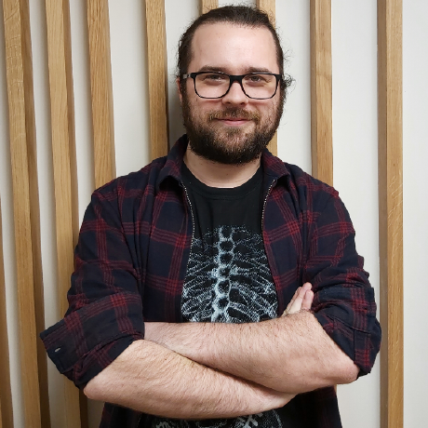
Benjamin Plesant
Chef de Projet / Dev Back-end
Elf.e

Slide 9

Victor Clarke
Dev Back end
Elf.e

Slide 10
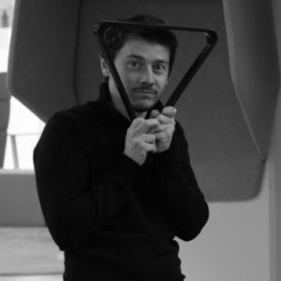
Paulo Silva
Leader Front-end et Dev Back
Elf.e

Slide 11
Yann Poher
Dev Front-end
Elf.e
Gestion de Projet

Slide 12



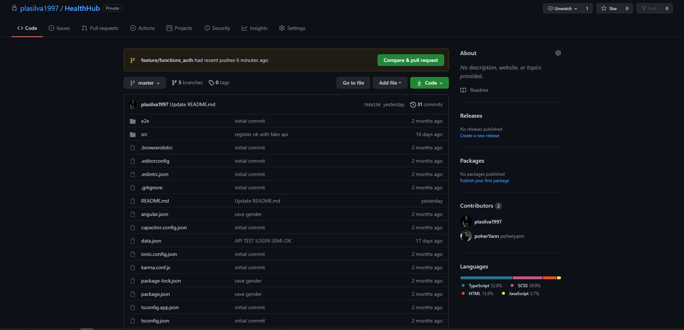
Gestion de Projet
Elf.e

Slide 13

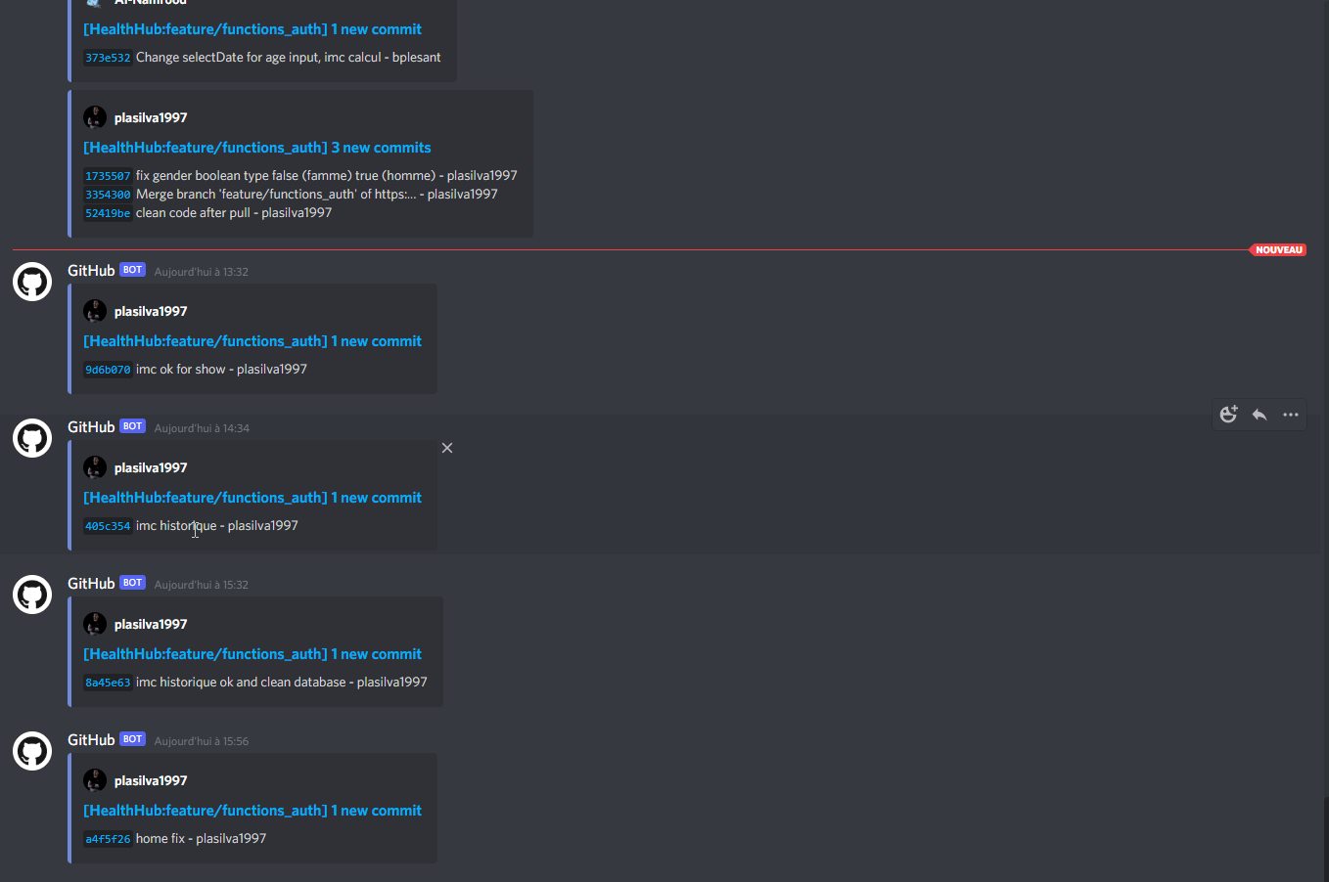
Travaille en équipe
Versioning
Elf.e
Gestion de Projet

Slide 14
Janvier | Février | Mars
S3 | S6 | S9 | S12
Cahier des charges Wireframes Maquettes |  | Développement front-end et back-end pour : Application sur la techologie Ioniic/Angular Développement API Responsive Test/recettage fonctionnelle et technique |  | Test/recettage fotionnelle et technique Mise en ligne
Gestion de projet |  | Gestion de projet |  | Gestion de projet
Communication interne au projet
Notifications des mises à jour
Elf.e

Slide 15
Avril | Mai | Mai/juin | Juin/juillet |  | Juin/Juillet
S15 | S18 | S21 | S24 |  | S26
Cahier des charges Wireframes Maquettes |  | Développement front-end et back-end pour : Application sur la techologie Ioniic/Angular Développement API Responsive Test/recettage fonctionnelle et technique |  | Test/recettage fotionnelle et technique Mise en ligne
Gestion de projet |  | Gestion de projet |  | Gestion de projet
Sprint1 : Conception
Sprint2 : Développement
Sprint3 : Recettage et Livraison
Elf.e
A propos du projet

Slide 16



Janvier | Février | Mars
S3 | S6 | S9 | S12
Cahier des charges Wireframes Maquettes |  | Développement front-end et back-end pour : Application sur la techologie Ioniic/Angular Développement API Responsive Test/recettage fonctionnelle et technique |  | Test/recettage fotionnelle et technique Mise en ligne
Gestion de projet |  | Gestion de projet |  | Gestion de projet
A propos du projet
Elf.e

Slide 17

Elf.e
A propos du projet
Technos Utilisées

Slide 18

Elf.e
A propos du projet
Technos Utilisées

Slide 19

Elf.e
A propos du projet
Technos Utilisées

Slide 20
Elf.e
A propos du projet
Technos Utilisées

Slide 21
Elf.e
A propos du projet
Technos Utilisées

Slide 22

Elf.e
A propos du projet
Technos Utilisées

Slide 23
Technos Utilisées
Elf.e

Slide 24
Elf.e
Technos Utilisées

Slide 25

IONIC
Elf.e

Slide 26

IONIC
Angular
Elf.e

Slide 27


IONIC
Angular
Firebase
Elf.e

Slide 28
Server Local
Elf.e

Slide 29
Server Local
Server Prod
Elf.e
Demo

Slide 30
Demo
Elf.e

Slide 31
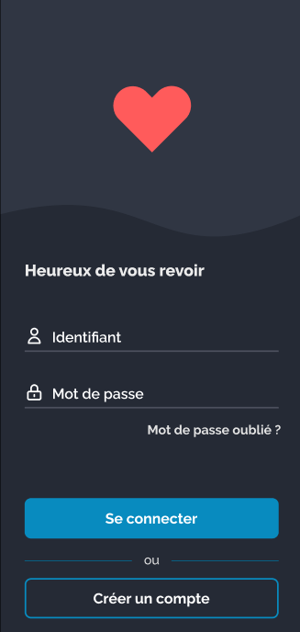
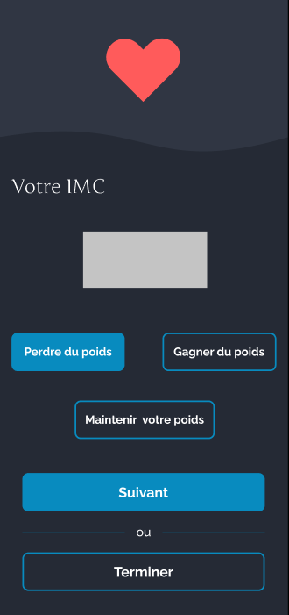
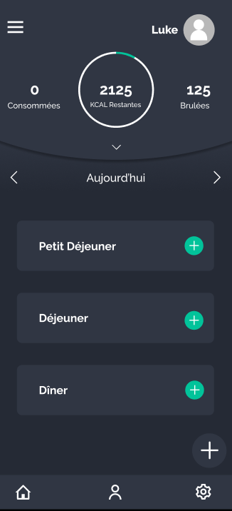
Elf.e
Fonctions techniques

Slide 32

Fonctions techniques
Elf.e

Slide 33
function metabolismeBasal(profilBiologique, metabolismeBasal)
if profilBiologique = 1
metabolismeBasal = (0.963 * poids^0.48 * taille^0.50 * age^-0.13) * 1000 / 4.1855
else
metabolismeBasal = (1.083 * poids^0.48 * taille^0.50 * age^-0.13) * 1000 / 4.1855
end if
end function
function objectif(objectif, totalKcal )
if objectif = perdreDuPoids
totalKcal = depenseEnergetiqueJournaliere - 250
else if objectif = prendreDuPoids
totalKcal = depenseEnergetiqueJournaliere + 250
else if objectif = maintenirPoids
totalKcal = depenseEnergetiqueJournaliere
end function
Elf.e
Problèmes rencontrés

Slide 34
Problèmes rencontrés
Elf.e

Slide 35
Elf.e

Slide 36
